Slide 2
Die Karikatur kann aus urheberrechtlichen Gründen hier nicht abgebildet werden.
Sie finden diese auf: https://www.bpb.de/lernen/angebote/grafstat/projekt-integration/134708/m-05-08-karikatur-gleichberechtigung/

Slide 3
Art. 3 GG
(1) Alle Menschen sind vor dem Gesetz gleich.
(2) Männer und Frauen sind gleichberechtigt. Der Staat fördert die tatsächliche Durchsetzung der Gleichberechtigung von Frauen und Männern und wirkt auf die Beseitigung bestehender Nachteile hin.
(3) Niemand darf wegen seines Geschlechtes, seiner Abstammung, seiner Rasse, seiner Sprache, seiner Heimat und Herkunft, seines Glaubens, seiner religiösen oder politischen Anschauungen benachteiligt oder bevorzugt werden. Niemand darf wegen seiner Behinderung benachteiligt werden.

Slide 4
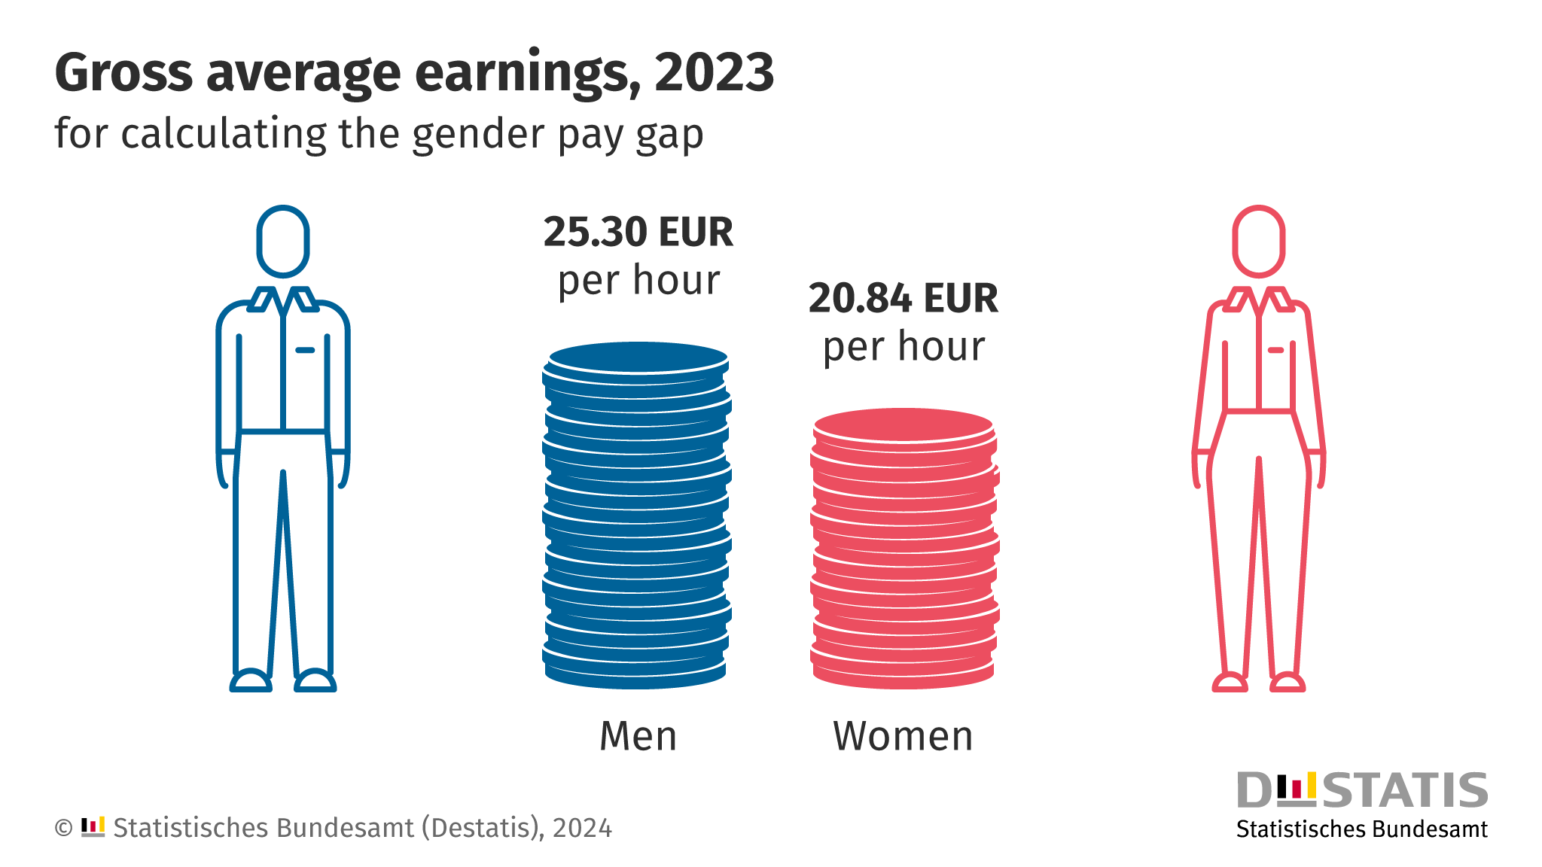
Gleiche Arbeit, gleicher Lohn?

Slide 5
Maßnahmen des Staates
§
%
$
Entgelttransparenzgesetz (2017)
Quotenregelung
Staatliche Subventionen und Steuervergünstigungen für Unternehmen für Maßnahmen zur Förderung von Gleichberechtigung
Notes:
z. B. Einführung des Entgelttransparenzgesetzes im Jahr 2017, das es Beschäftigten in Unternehmen mit mehr als 200 Mitarbeitern ermöglicht, Informationen über die durchschnittliche Bezahlung von Kolleginnen und Kollegen in vergleichbaren Positionen einzuholen;
Förderung von Frauen in Führungspositionen durch Einführung von Quotenregelungen;
staatliche Subventionen und Steuervergünstigungen für Unternehmen, die nachweislich Maßnahmen zur Förderung der Gleichberechtigung und Lohngleichheit ergreifen;

Slide 6
Maßnahmen in Unternehmen
bzw. in der Gesellschaft
Transparente Gehaltsstrukturen und -kriterien,
Einsetzen von Gleichstellungsbeauftragten und bewusste Förderung von Frauen auf Seiten der Unternehmen, vor allem in Führungspositionen,
Verbesserung der Kinderbetreuung, damit Frauen nicht in die „Teilzeitfalle“ tappen
Verpflichtung zur Aufteilung der Elternzeit zwischen Vater und Mutter,
Sprechen in der Gesellschaft darüber, dass Anforderungen an Frauen überhöht und problematisch sind: gutes Aussehen, perfekte Mutter, freundliches Wesen etc.,
Förderung eines gerechteren Rollenbildes und Unterstützung von Initiativen zur Unterstützung von Frauen in Berufen und Führungsetagen, um so Druck auf politische Institutionen und Unternehmen auszuüben.

Slide 7
Bildquellen
Folie 3 Gleichberechtigung? Zeichnung von Thomas Plaßmann, online verfügbar unter:
https://www.bpb.de/lernen/angebote/grafstat/projekt-integration/134708/m-05-08-karikatur-gleichberechtigung/ (DL vom 19.10.2024).
Folie 4 Destatis, Statistisches Bundesamt (Hrsg.), Gross average earnings for men and women, in: https://www.destatis.de/EN/Themes/Labour/Earnings/GenderPayGap/_node.html (DL vom 14.11.2024)

Slide 8
Dieses Material wurde im Arbeitskreis Politische Bildung erstellt.

